Slide 1
팀 프로젝트 UI 정의서 ver.01
작성 : 2조 최재량, 안나연, 송윤재, 김하경, 정혜원
최종 수정일 : 2019.10.09
ICO service
Version history | Update | 내용

Slide 2
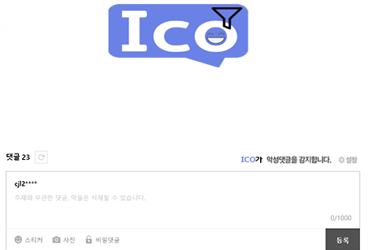

UI 기능 정의서
작성자 |  |  | 2조 | 작성일 | 2019.10.09
구성 | 1단계 |  |  | 화면 명 | 초기화면
 | 2단계 |  |  | 화면 ID
 | 3단계
구분 |  | 설명
화면/기능설명 |  | ※저희 서비스를 적용한 예시입니다. 댓글 페이지에서 웹 페이지 사용자에게 ICO service의 서비스를 사용할 수 있음을 알리고 ‘설정’ 모달 창으로 이동할 수 있게 합니다.
설비마스터

Slide 3
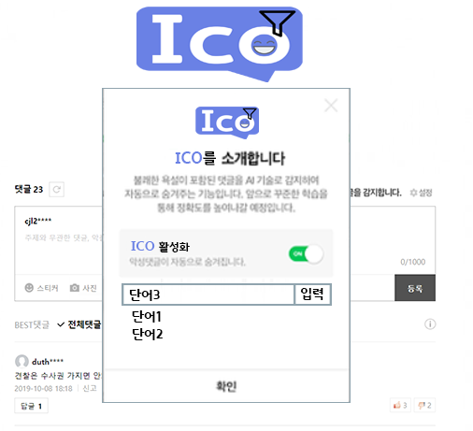
UI 기능 정의서
작성자 |  |  | 2조 | 작성일 | 2019.10.08
구성 | 1단계 |  |  | 화면 명 | 초기화면
 | 2단계 |  |  | 화면 ID
 | 3단계
구분 |  | 설명
화면/기능설명 |  | 윤재씨
설비마스터

Slide 4

UI 기능 정의서
작성자 |  |  | 2조 | 작성일 | 2019.10.08
구성 | 1단계 |  |  | 화면 명 | 초기화면
 | 2단계 |  |  | 화면 ID
 | 3단계
구분 |  | 설명
화면/기능설명 |  | 서비스 적용 후 댓글이 필터링 된 모습입니다.
설비마스터

